Slide 1
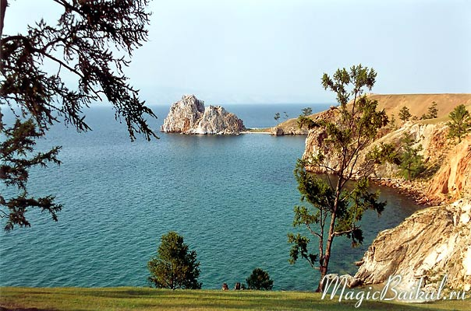
Природное наследие.
Озеро Байкал.

Slide 2
Байкал.
Байкал — озеро тектонического происхождения в южной части Восточной Сибири, самое глубокое озеро на планете, крупнейший природный резервуар пресной воды.
Озеро и прибрежные территории отличаются уникальным разнообразием флоры и фауны, большая часть видов животных эндемична. Местные жители и многие в России традиционно называют Байкал морем^{[5]}.

Slide 3
Происхождение топонима «Байкал».
Первые русские землепроходцы Сибири употребляли эвенкийское название «Ламу» (море). Со второй половины XVII века русские переходят на название, принятое у бурят, — бур. Байгал. При этом они приспособили его к своему языку, заменив характерное для бурят «г» на более привычное для русского языка «к», в результате чего окончательно сложилось современное название.

Slide 4
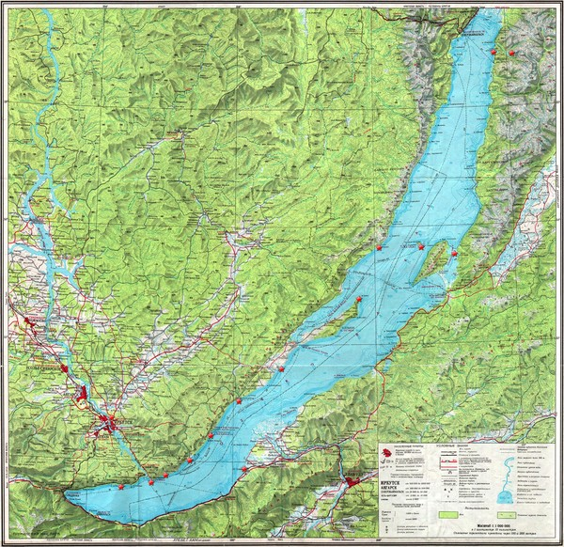
Карта.

Slide 5
Интересные факты о Байкале.
По геологическим исследованиям возраст Байкала 20 - 25 млн. лет - время от начала заполнения его котловины водой.
В среднем замерзание Байкала начинается 21 декабря, а кончается 16 января, то есть на полное замерзание требуется около месяца.

Slide 6
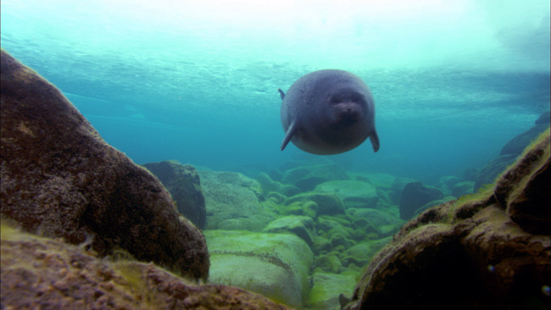

Slide 7
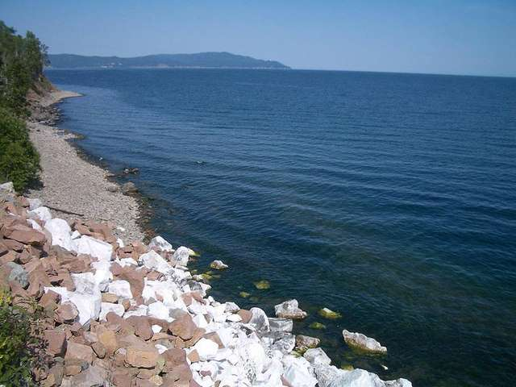
Нет мест красивее Байкала!

Slide 8
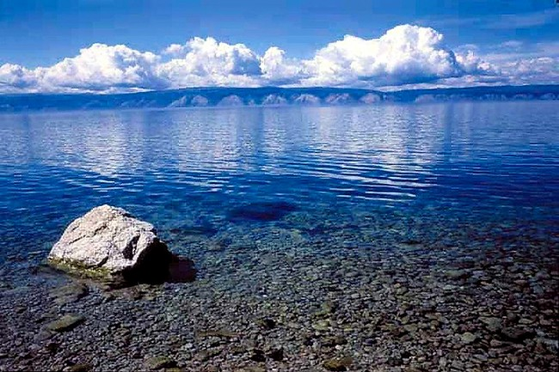

Slide 9
О чем грустишь, Байкал любимый, О чем вздыхает твой прибой? Иль кто-то злой, неумолимый Порой глумится над тобой?
И мне Байкал вздыхал в ответ: «Я жил на свете тыщи лет… Никто меня не обижал, Напротив, всякий уважал…
Но за последние полвека… Не узнаю я человека! Как будто чистая водица Ему вовек не пригодится…»
Байкал один на всей планете, Другого – просто не дано… Мы все твои, Байкал мой, дети, И жить с тобой нам суждено!

Slide 10
Не обижайте, люди, море! Байкал ведь тоже хочет жить: Играть волной, с ветрами споря И людям преданно служить!
Беречь Байкал – святое дело: Его судьба – у нас в руках! Сама Природа нам велела, Чтоб жил Байкал родной в веках!
И верю я: Байкалом будет России слава прирастать! И нам потомки не забудут За это должное воздать.
М. Митюков

Slide 11
БЕРЕГИТЕ БАЙКАЛ!

